Slide 1

La misión es nuestra

Slide 2

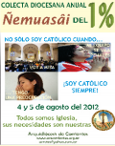


2012

Slide 3
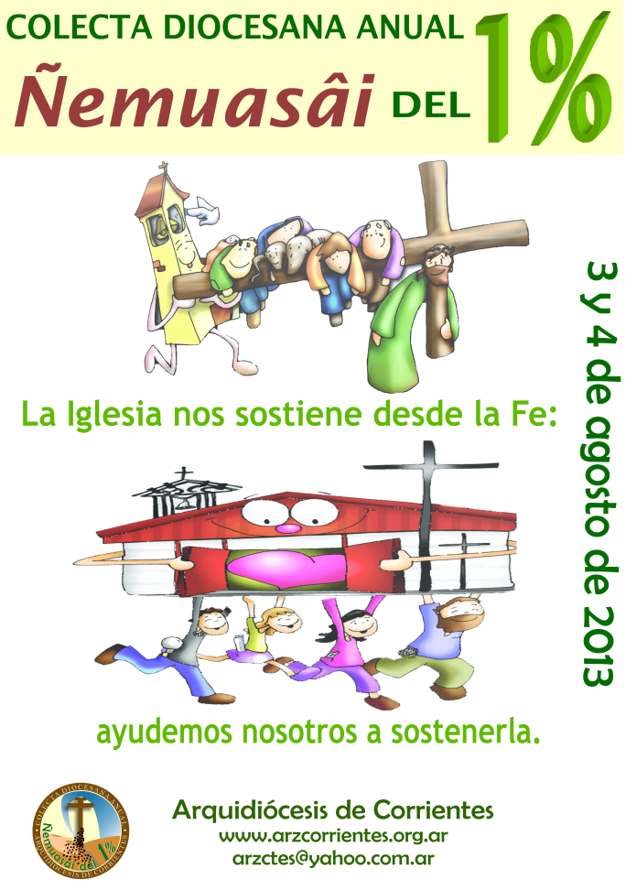
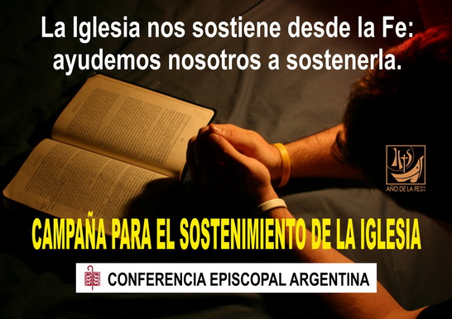
2013

Slide 4




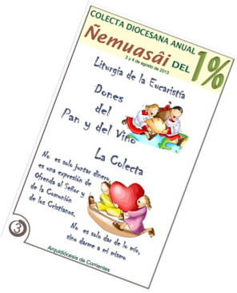
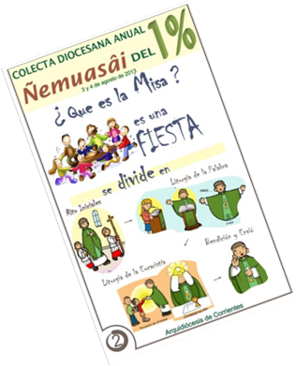


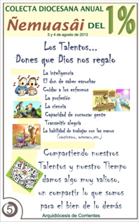
2014

Slide 5



2015

Slide 6

2016

Slide 7
No es invento de los curas…
1 Cor 16…
Pensando:
En las necesidades de la Evangelización.
Los más pobres de las comunidades.
En la historia de la iglesia
siempre tuvo un lugar importante
dentro de las celebraciones litúrgicas.

Slide 8
“…No es solo dar de lo mío, sino darme a mi mismo”.
“ Cristo se dio por entero por nosotros. Cada cristiano se une a Jesús, cuando se da a si mismo en la Colecta”.
Cuando dar es desinteresado e implica y compromete al donante, la ofrenda llega a su máxima expresión.
Mediante la colecta los cristianos podemos dar testimonio de desprendimiento y solidaridad.
…mostrarle al mundo que lo material no es lo más importante, y que el Amor se concreta en generosidad y solidaridad.

Slide 9
…no es un simple deber moral, es la diferencia entre beneficencia, sentimiento humano que nos mueve a ayudar a quien necesita; y caridad “sacramento de la presencia de Cristo entre nosotros”.
Es expresión material de la comunión de los cristianos y que se vive desde lo material.
Mediante la colecta vivimos nuestra corresponsabilidad en la iglesia.

Slide 10
CUALIDADES DE LA COLECTA
Consciente: tiene que ser el fruto de un compromiso interior.
Proporcionada: La medida de la ofrenda está dada por las posibilidades y la conciencia de cada uno. Solamente uno mismo puede saber lo que tiene y lo que puede dar…
Constante: Los beneficios que la Iglesia nos ofrece (sacramentos, caridad, catequesis…) son constantes. Así como también lo son sus necesidades.

Slide 11

Ordinarias
Destinadas al anuncio de la Palabra de Dios, celebración de los sacramentos, obras de caridad y sostenimiento de la parroquia.
Extraordinarias o Imperadas
Destinadas a fines específicos. Cubren iniciativas caritativas y el anuncio del evangelio. Se realizan en fechas fijadas. Nadie esta eximido de realizarla y anunciarla a los fieles.

Slide 12

COLECTAS IMPERADAS
Pontificias:
Misiones al África, Tierra Santa, Jornada Mundial Misional, Ofrenda Universal de la Iglesia.
Nacionales (CEA):
Caritas, Más por Menos, Inmigración, XI° CEN.
Diocesanas:
Jornada del Buen Pastor, FIDES, Ñemuasâi.

Slide 13
Expresión de comunión y solidaridad con la obra evangelizadora de la Iglesia Correntina, por única vez en el año.

Slide 14
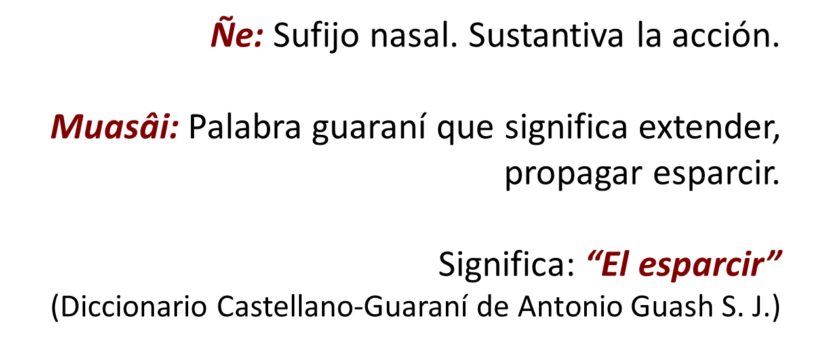
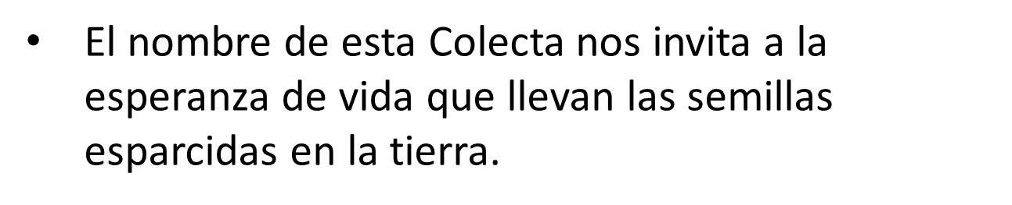


Slide 15
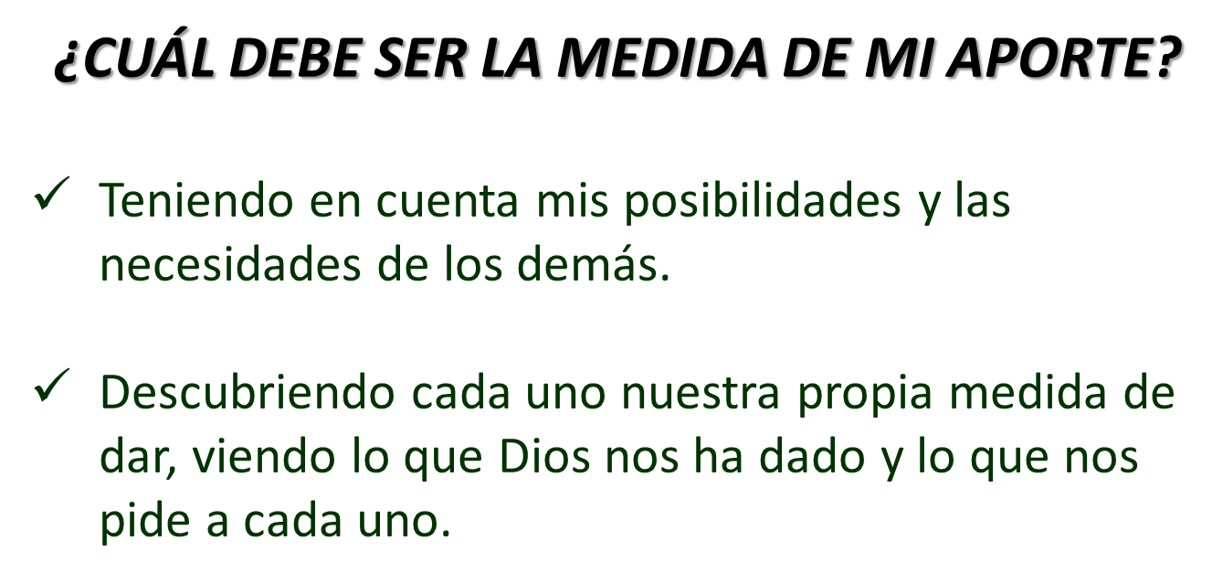
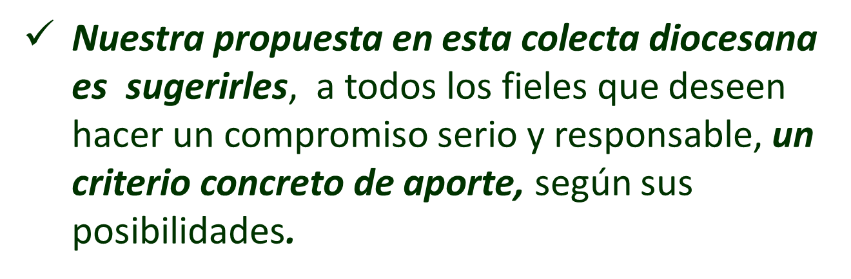
“Que cada uno dé conforme a lo que ha resuelto en su corazón, no de mala gana o por la fuerza, porque Dios ama al que da con alegría” (2 Cor 9,7)

Slide 16
¿Cómo calculo el 1% de los ingresos….
1
$ .8060||||||||||||||||||||||||||||||||||||||||||||
$8.060
X
$ 80,60
=
100

Slide 17
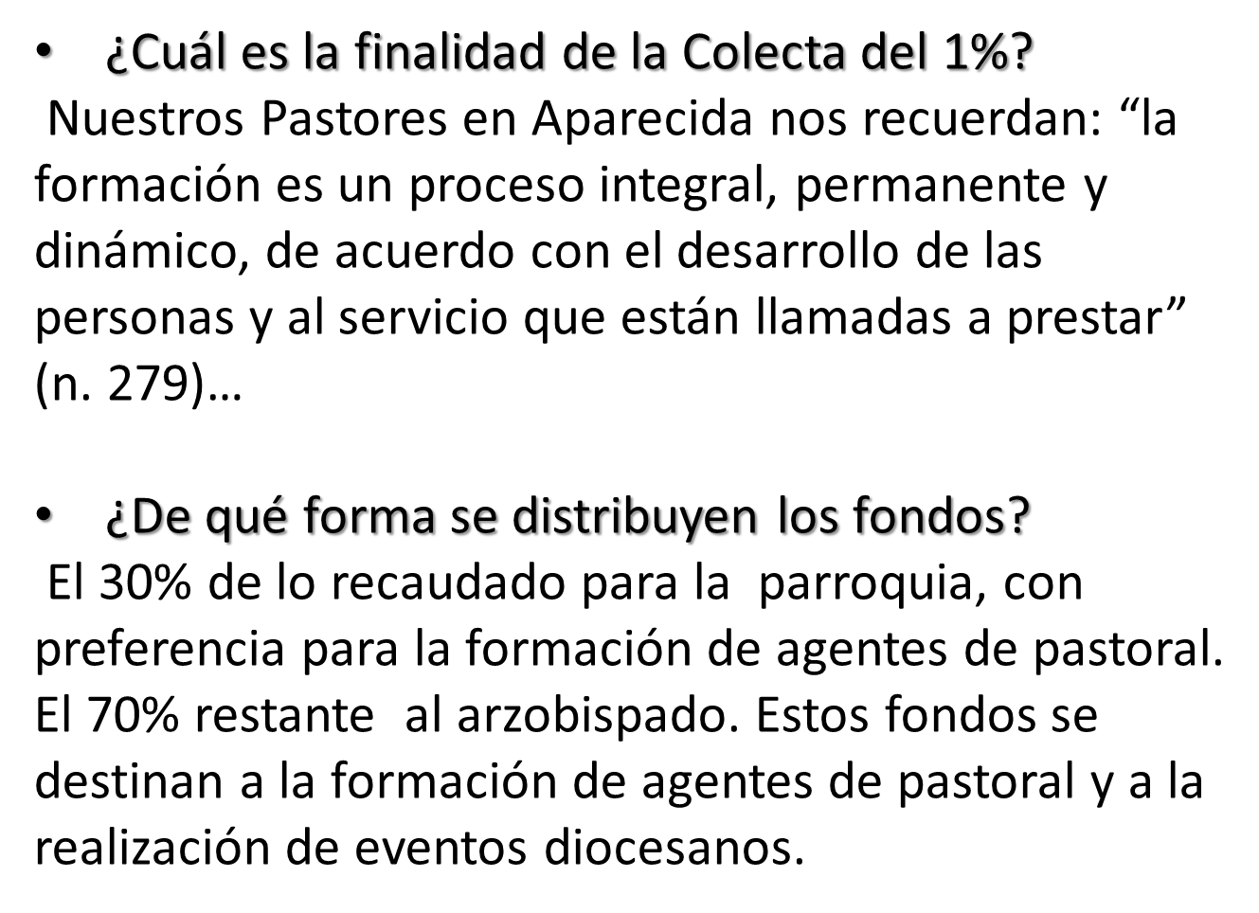

Slide 18
$ .3000
X
30
=
$ 900,00
100

Slide 19
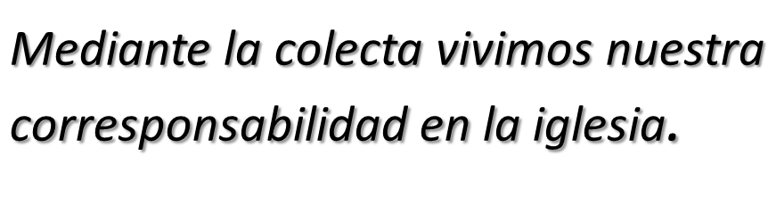

Slide 20

